Slide 1
人 工 智 能
第2章 知识表示和推理

Slide 2
第2章 知识表示和推理
2.1 概述
2.2 命题逻辑
2.3 谓词逻辑
2.4 归结推理
2.5 产生式系统
2.6 语义网络
2.7 框架
2.8 脚本
2.9 知识图谱
2.10 基于知识的系统
2.11 小结

Slide 3
2.5 产生式系统
2.5.1 产生式系统的表示
2.5.2 案例：九宫图游戏
2.5.3 案例：传教士和野人问题
2.5.4 产生式系统的控制策略

Slide 4
2.5 产生式系统
产生式系统(Production System):
  1943年,由Post提出。
  20世纪60年代，成为认知心理学研究人类心理活动中信息加工过程的基础。
  专家系统采用产生式系统的结构来建造。
采用产生式系统理由：
  (1)用产生式系统结构求解问题的过程和人类求解问题时的思维过程很相象。
  (2)可以把产生式系统作为AI系统的基本结构单元或基本模式看待。

Slide 5
2.5.1 产生式系统的表示
用来表述问题状态或有关事实，即它含有所求解问题的信息，其中有些部分可以是不变的，有些部分则可能只与当前问题的解有关。
产生式系统的要素:
一个综合数据库
一组产生式规则
一个控制系统
表示为: if……then…
一条产生式规则满足了应用的先决条件之后，就可对综合数据库进行操作，使其发生变化。
控制系统或策略是规则的解释程序。
它规定了如何选择一条可应用的规则对数据库进行操作。
Notes:
当数据库满足结束条件时，系统就应停止运行，还要使系统在求解过程中记住应用过的规则序列， 以便最终能给出解的路径。

Slide 6
2.5.1 产生式系统的表示
产生式系统可用来模拟任一可计算过程。
优点:
(1)适合于模拟强数据驱动特点的智能行为。当一些新的数据输入时，系统的行为就要改变。
(2)易于添加新规则去适应新的情况，而不会破坏系统的其他部分。

Slide 7
2.5.1 产生式系统的表示
产生式系统的基本过程：
过程PRODUCTION
  DATA ← 初始数据库
  until DATA满足结束条件以前，do:
  begin
  在规则集中，选某一条可应用于DATA的规则R
  DATA ← 规则R应用到DATA得到的结果
  end
不确定

Slide 8
2.5.2 案例：九宫图游戏
九宫图游戏的规则：
在3*3组成的九宫格棋盘上，摆有八个将牌，每一个将牌都刻有1—8中的某一个数码。
棋盘中留有一个空格。
问题：给定一个初始布局 (称初始状态)和一个目标的布局 (称目标状态)，问如何移动将牌，实现从初始状态到目标状态的转变。
解答：一个合法的走步序列。

Slide 9
2.5.2 案例：九宫图游戏
方法：首先必须建立起问题的产生式系统描述，即规定出综合数据库、规则集合及其控制策略。
一个问题可有多种表示方式。
设给定的具体问题如图所示。
1 5 2
4 8 3
7 6
1 2 3
4 5 6
7 8

Slide 10
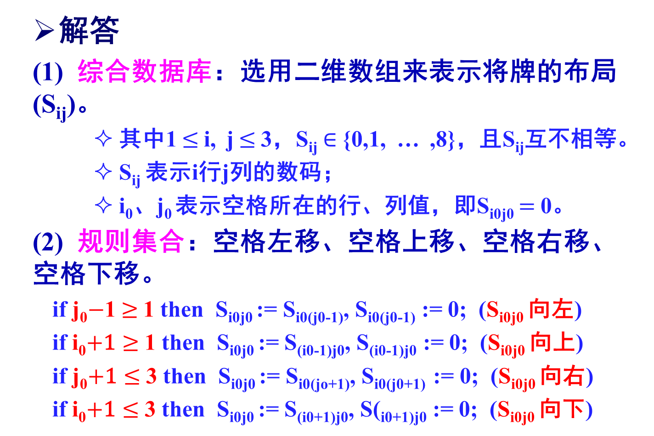
2.5.2 案例：九宫图游戏
Notes:
建立问题的产生式系统描述，即规定出综合数据库、规则集合及其控制策略。

Slide 11
2.5.2 案例：九宫图游戏
解答
  (3) 搜索策略：从规则集中选取规则并作用于状态的一种广义函数。
  策略以算法的形式给出。
  在建立产生式系统描述时，还要给出初始状态和目标条件，具体说明所求解的问题。
  产生式系统中控制策略的作用就是从初始状态出发，按照策略（以算法形式给出）求解问题，寻求一个满足一定条件的目标状态。
Notes:
当数据库满足结束条件时，系统就应停止运行，还要使系统在求解过程中记住应用过的规则序列， 以便最终能给出解的路径。
(3) 搜索策略：从规则集中选取规则并作用于状态的一种广义选取函数。
策略以算法的形式给出。在建立产生式系统描述时，还要给出初始状态和目标条件，具体说明所求解的问题。
产生式系统中控制策略的作用就是从初始状态出发，寻求一个满足一定条件的目标状态。

Slide 12
对该八数码问题，初始状态可表示：为
1 5 2
4 8 3
0 7 6
目标描述可表示为：
1 2 3
4 5 6
7 8 0
建立了产生式系统描述之后，通过控制策略，可求得实现目标的一个走步序列，如走步序列 (右、上、上、右、下、下)就是一个解。
Notes:
这个解序列是根据控制系统记住搜索目标过程中用过的所有规则而构造出来的。
用产生式系统来描述和求解这个问题，也是在这个问题空间中去搜索一条从初始状态到达某一个目标状态的路径。
这完全可以模拟人们的求解过程，也就是可以把产生式系统作为求解问题思考过程的一种模拟。

Slide 13
2.5.3 案例：传教士和野人问题 (Missionaries and Cannibals)
有N个传教士和N个野人来到河边准备渡河，河岸有一条船，每次至多可供k人乘渡。
问传教士为了安全起见，应如何规划摆渡方案，使得任何时刻，河两岸以及船上的野人数目总是不超过传教士的数目。
即求解传教士和野人从左岸全部摆渡到右岸的过程中，任何时刻满足M(传教士数)≥C(野人数)和M+C≤k的摆渡方案。

Slide 14
设N=3，k=2，则给定的问题可用下图表示，图中L和R表示左岸和右岸，B=l或0分别表示有船或无船。约束条件是两岸上M≥C，船上M+C≤2。
L R L R
M 3 0 M 0 3
C 3 0 C 0 3
B 1 0 B 0 1
初始状态 目标状态

Slide 15
2.5.3 案例：传教士和野人问题
(1)综合数据库，用三元组表示，即
(M_{L}，C_{L}，B_{L})，其中O≤M_{L}，C_{L} ≤ 3，B_{L} ∈{0,1}
此时问题描述简化为
(3,3,1)--- (0,0,0)
N=3的M-C问题，状态空间的总状态数为4*4*2=32，根据约束条件的要求，只有20个合法状态。
进一步，有4个合法状态实际上是不可能达到的。
因此实际的问题空间仅由16个状态构成。

Slide 16
2.5.3 案例：传教士和野人问题
下表列出分析的结果:
(M_{L},C_{L}，B_{L}) (M_{L}，C_{L}，B_{L})
(0 0 1) 达不到 (0 0 0)
(0 1 1) (0 1 0)
(0 2 1) (0 2 0)
(0 3 1) (0 3 0)达不到
(1 0 1)不合法 (1 0 0)不合法
(1 1 1) (1 1 0)

Slide 17
2.5.3 案例：传教士和野人问题
(M_{L},C_{L}，B_{L}) (M_{L}，C_{L}，B_{L})
(1 2 1)不合法 (1 2 0)不合法
(1 3 1)不合法 (1 3 0)不合法
(2 0 1)不合法 (2 0 0)不合法
(2 1 1)不合法 (2 1 0) 不合法
(2 2 1) (2 2 0)
(2 3 1)不合法 (2 3 0) 不合法
(3 0 1) 达不到 (3 0 0)
(3 1 1) (3 1 0)
(3 2 1) (3 2 0)
(3 3 1) (3 3 0) 达不到

Slide 18
2.5.3 案例：传教士和野人问题
(2)规则集合：由摆渡操作组成。
该问题主要有两种操作，p_{mc}操作(规定为从岸划向右岸)和q_{mc}操作 (从右岸划向左岸)。
每次摆渡操作，船上人数有五种组合，因而组成有10条规则的集合。
If (M_{Ｌ},C_{Ｌ},B_{Ｌ}=1)
then (M_{Ｌ}-1,C_{Ｌ},B_{Ｌ}-1)；（ｐ₁₀操作）

Slide 19
2.5.3 案例：传教士和野人问题
If (M_{Ｌ},C_{Ｌ},B_{Ｌ}=1)
then (M_{Ｌ},C_{Ｌ}-1,B_{Ｌ}-1)；（p₀₁操作）
If (M_{Ｌ},C_{Ｌ},B_{Ｌ}=1)
then (M_{Ｌ}-1,C_{Ｌ}-1,B_{Ｌ}-1)；（p₁₁操作）
If (M_{Ｌ},C_{Ｌ},B_{Ｌ}=1)
then (M_{Ｌ}-2,C_{Ｌ},B_{Ｌ}-1)；（p₂₀操作）
If (M_{Ｌ},C_{Ｌ},B_{Ｌ}=1)
then (M_{Ｌ},C_{Ｌ}-2,B_{Ｌ}-1)；（p₀₂操作）

Slide 20
2.5.3 案例：传教士和野人问题
If (M_{Ｌ},C_{Ｌ},B_{Ｌ}=0)
then (M_{Ｌ}+1,C_{Ｌ},B_{Ｌ}+1)；（q₁₀操作）
If (M_{Ｌ},C_{Ｌ},B_{Ｌ}=0)
then (M_{Ｌ},C_{Ｌ}+1,B_{Ｌ}+1)；（q₀₁操作）
If (M_{Ｌ},C_{Ｌ},B_{Ｌ}=0)
then (M_{Ｌ}+1,C_{Ｌ}+1,B_{Ｌ}+1)；（q₁₁操作）
If (M_{Ｌ},C_{Ｌ},B_{Ｌ}=0)
then (M_{Ｌ}+2,C_{Ｌ},B_{Ｌ}+1)；（q₂₀操作）
If(M_{Ｌ},C_{Ｌ},B_{Ｌ}=0)
then (M_{Ｌ},C_{Ｌ}+2,B_{Ｌ}+1)； （q₀₂操作）

Slide 21
2.5.3 案例：传教士和野人问题
(3)初始和目标状态，
即 (3，3，1) 和 (0，0，0)和八数码游戏的问题一样，建立了产生式系统描述之后，就可以通过控制策略，对状态空间进行搜索，求得一个摆渡操作序列，使其能够实现目标状态。

Slide 22
2.5.3 案例：传教士和野人问题
这样建立起来的状态空间图，描述了问题所有可能出现的状态及状态和操作之间的关系，因而可以较直观地看出问题的解路径及其性质。
只有问题空间规模较小的问题才可能作出状态空间图，例如N=3的M-C问题，其状态空间图如图2-8所示。
由于每个摆渡操作都有对应的逆操作，即p_{mc}对应q_{mc}，所以该图也可表示成具有双向弧的形式。

Slide 23
2.5.3 案例：传教士和野人问题
(3 3 1)
p₁₁ p₀₁ p₀₂
(2 2 0) (3 2 0) (3 1 0)
q₁₀ q₀₁
(3 2 1)
p₀₂
(3 0 0)
q₀₁
(3 1 1)
p₂₀
(1 1 0)
q₁₁
(2 2 1)
p₂₀
(0 2 0)
q₀₁
(0 3 1)
p₀₂

Slide 24
2.5.3 案例：传教士和野人问题
(0 1 0)
q₀₁ q₁₀
(0 2 1) (0 1 1) (1 1 1)
p₀₂ p₀₁ p₁₁
(0 0 0)目标
图2.8 M-C问题状态空间图

Slide 25
2.5.3 案例：传教士和野人问题
最短解序列只有4个，均由11次摆渡操作构成。
求解过程——对状态空间搜索出一条解路径。
好的表示法可简化状态空间和规则集表示。
  如八数码问题中，如用将牌移动来描述规则，则8块将牌就有32条的规则集。
  如M-C问题中，仅用描述左岸的三元组描述就足以表示出整个情况。
高效率的问题求解过程与控制策略有关，合适的控制策略可缩小状态空间的技术范围，提高求解的效率。

Slide 26
2.5.4 产生式系统的控制策略
如何选择一条可应用的规则，作用于当前的综合数据库，生成新的状态以及记住选用的规则序列是构成控制策略的主要内容。
产生式系统的运行就表现出一种搜索过程，在每一个循环中选一条规则试用，直至找到某一个序列能产生一个满足结束条件的数据库为止。

Slide 27
2.5.4 产生式系统的控制策略
1·分类
控制策略可分为两类:
不可撤回方式 (Irrevocable)
试探性方式 (Tentative)
回溯方式(Backtracking)
图搜索方式 (Graph-search)

Slide 28
2.5.4 产生式系统的控制策略
(1) 不可撤回方式
利用问题给出的局部知识来决定如何选取规则，根据当前可靠的局部知识选一条可应用规则并作用于当前综合数据库。
再根据新状态继续选取规则，搜索过程一直进行下去，不必考虑撤回用过的规则。
这是由于在搜索过程中如能有效利用局部知识，即使使用了一条不理想的规则，也不妨碍下一步选得另一条更合适的规则。

Slide 29
2.5.4 产生式系统的控制策略
这样不撤消用过的规则，并不影响求到解，只是解序列中可能多了一些不必要的规则。
优点：控制简单
例：登山问题
目标是爬到峰顶，问题是确定如何一步一步地朝着目标前进达到顶峰。
这就是一个在"爬山"过程中寻求函数的极大值问题。

Slide 30
2.5.4 产生式系统的控制策略
利用高度随位置变化的函数H(P)来引导爬山，就可实现不可撤回的控制方式。
登山运动员当前所处某一位置Po，如果规定好有四种走法[向东(Δx)、向西(-Δx)、向北(Δy)、向南(-Δy)迈出一步，这相当于有4条规则]，那么这时可以用H(P)计算一下不同方向时高度变化的情况，即求出Δz_{l}=H(Δx)-H_{o}、 Δz₂= H(-Δx)-H、Δz₃=H(Δy)-H_{o} ，Δz₄=H(-Δy)-H_{o}，然后选择Δz 最大的那个走向攀登一步，进入一个新的位置P，即在梯度最陡的方向前进一步。

Slide 31
然后从P开始重复这一过程直至到达某一点为止，这一点就是顶峰点，再进行试探都会导致高度的下降。
用不可撤回的方式 (爬山法)来求解登山问题，只有在登单峰的山时才总是有效的。
对于比较复杂的情况，如碰到多峰、山脊或平顶的情况时，爬山搜索法并不总是有效的。
多峰时如果初始点处在非主峰的区域，则只能找到局部优的点上。

Slide 32
然后从P开始重复这一过程直至到达某一点为止，这一点就是顶峰点，再进行试探都会导致高度的下降。
用不可撤回的方式 (爬山法)来求解登山问题，只有在登单峰的山时才总是有效的。
对于比较复杂的情况，如碰到多峰、山脊或平顶的情况时，爬山搜索法并不总是有效的。
对有山脊的情况，如果搜索方向与山脊的走向不一致，则就会停留在山脊处，并以为找到极值点。

Slide 33
然后从P开始重复这一过程直至到达某一点为止，这一点就是顶峰点，再进行试探都会导致高度的下降。
用不可撤回的方式 (爬山法)来求解登山问题，只有在登单峰的山时才总是有效的。
对于比较复杂的情况，如碰到多峰、山脊或平顶的情况时，爬山搜索法并不总是有效的。
当出现大片平原区把各山包孤立起来时，就会在平顶区没无边际的搜索，总是试验不出度量函数有变化的情况，这导致了随机盲目的搜索。

Slide 34
2.5.4 产生式系统的控制策略
如何运用爬山过程的思想使产生式系统具有不可撤回的控制方式？
首先要建立一个描述综合数据库变化的函数，如果这个函数具有单极值，且这个极值对应的状态就是目标，则不可撤回的控制策略就是选择使函数值发生最大增长变化的那条规则来作用于综合数据库，如此循环下去直到没有规则使函数值继续增长，这时函数值取最大值，满足结束条件。

Slide 35
2.5.4 产生式系统的控制策略
例（八数码游戏）。
用"不在位"将牌个数并取其负值作为状态描述的函数-W(n)（“不在位”将牌个数是指当前状态与目标状态对应位置逐一比较后有差异的将牌总个数，用W(n)表示, 其中n表示任一状态) 。

Slide 36
2.5.4 产生式系统的控制策略
沿着状态变化路径，出现有函数值不增加的情况，就是说出现了没有一条合适的规则能使函数值增加,这时就要任选一条函数值不减小的规则来应用，如果不存在这样的规则，则过程停止。
一般说来，爬山函数会有多个局部的极大值情况，这样一来就会破坏爬山法找到真正的目标。

Slide 37
2.5.4 产生式系统的控制策略
如
初始状态 目标状态:
1 2 5
7 4
8 6 3
1 2 3
7 4
8 6 5
任意一条可应用于初始状态的规则，都会使-W(n)下降，这相当于初始状态的描述函数值处于局部极大值上，搜索过程停止不前，找不到代表目标的全局极大值。

Slide 38
2.5.4 产生式系统的控制策略
使用不可撤回的策略，——如果应用了一条不合适的规则之后，不去撤消它，下一步可能应用一条合适的规则，只是解序列有些多余的规则而已，求得的解不是最优解，——控制较简单。
有时很难对给定问题构造出任何情况下都能通用的简单爬山函数 (即不具多极值或"平顶"等情况的函数)，——不可撤回的方式具有一定的局限性。

Slide 39
2.5.4 产生式系统的控制策略
(2)回溯方式
需要有这样的控制策略，先试一试某一条规则，如果以后发现这条规则不合适，则允许退回去，另选一条规则来试。
使用回溯策略的问题:
(1) 要研究在什么情况下应该回溯，
(2) 如何利用有用知识进行规则排序，以减少回溯次数。

Slide 40
2.5.4 产生式系统的控制策略
例（八数码问题）
讨论回溯条件及搜索过程，应用规则采取事先固定排序依次选取的方式进行(例如以左、上、右、下这种顺序来选取规则)。
对八数码游戏，回溯应发生在以下三种情况：
  （1）新生成的状态在通向初始状态的路径上已出现过；
  （2）从初始状态开始，应用的规则数目达到所规定的数目之后还未找到目标状态；
  （3）对当前状态，再没有可应用的规则。
Notes:
(这一组规则的数目实际上就是搜索深度范围所规定的),
回溯过程是一种可试探的方法，从形式上看不论是否存在对选择规则有用的知识，都可以采用这种策略。
即如果没有有用的知识来引导规则选取，那么规则可按任意方式 (固定排序或随机)选取，如果有好的选择规则的知识可用，那么用这种知识来引导规则选取，就会减少盲目性，降低回溯次数，甚至不回溯就能找到解，总之一般来说有利于提高效率。

Slide 41
2.5.4 产生式系统的控制策略
(3)图搜索方式
图中的每一个节点代表问题的状态，节点间的弧代表应用的规则，问题的求解空间就可由隐含图来描述。
图搜索方式就是用某种策略选择应用规则，并把状态变化过程用图结构记录下来，一直到得出解为止，也就是从隐含图中搜索出含有解路径的子图来。
Notes:
这是一种穷举的方式，对每一个状态可应用的所有规则都要去试，并把结果记录下来。
这样，求得一条解路径要搜索到较大的求解空间。
如果利用一些与问题有关的知识来引导规则的选择，有可能搜索较窄的空间就能找到解。

Slide 42
2.5.4 产生式系统的控制策略
三种控制方式比较：
  不可撤回方式相当于沿着单独的一条路向下延伸搜索下去；
  回溯方式则不保留完整的搜索树结构，只记住当前工作的一条路径，回溯就是对这条路径进行修正；
  图搜索方式则记下完整的搜索树。

Slide 43
第2章 知识表示和推理
2.1 概述
2.2 命题逻辑
2.3 谓词逻辑
2.4 归结推理
2.5 产生式系统
2.6 语义网络
2.7 框架
2.8 脚本
2.9 知识图谱
2.10 基于知识的系统
2.11 小结

Slide 44
2.6 语义网络
2.6.1 基本命题的语义网络表示
2.6.2 连接词在语义网络中的表示
2.6.3 语义网络的推理
2.6.4 语义网络表示的特点

Slide 45
框架系统和语义网络是人工智能中最常用的两种结构化知识表示方法。
面向对象的表示方法是很有发展前途的结构化知识表示方法。

Slide 46
2.6 语义网络
概述
  1968年，奎廉(Quillian)在研究人类联想记忆时提出的心理学模型 ，认为记忆是由概念间的联系来实现的。随后在他设计的可教式语言理解器（Teachable Language Comprehendent）中又把它用作为知识表示方法。
  1972年，西蒙(Simmons)首先将语义网络表示法用于自然语言理解系统。
  1975年，亨德里克(Hendrix)又对全称量词的表示提出了语义网络分区技术。
  语义网络同一阶逻辑有相同的能力，多用于自然语言处理。

Slide 47
2.6 语义网络
Person
subClassOf
subClassOf
Student
domain
range
Professor
hasSupervisor
type
type
Wang
Prof. Ma
语义网络是由节点和边组成的一种有向图。其中节点表示事物、对象、概念、行为、性质、状态等；有向边表示节点之间的某种联系或关系。
  上图就是一个语义网络。边上的标记就是边的语义。

Slide 48
2.6 语义网络
表示形式
  从结构上来看，语义网络一般由一些最基本的语义单元组成。这些最基本的语义单元被称为语义基元。每一个要表达的事实用一个“结点”表示，而事实之间的关系用“弧线”表示。可用如下三元组来表示为：
  （结点1，弧，结点2）
  可用如图所示的有向图来表示。
  其中A和B分别代表结点，而R则表示A和B之间的某种语义联系。
A
R
B
语义基元结构

Slide 49
2.6 语义网络
当把多个语义基元用相应的语义联系关联在一起的时候，就形成了一个语义网络。如图所示：
R₁
A
R₄
B
C
D
R₂
R₃
语义网络结构

Slide 50
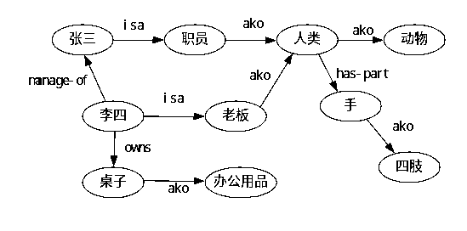
2.6 语义网络
语义网络图

Slide 51
语义网络分为五个级别:
  执行级
  逻辑级
  认识论级
  概念级
  语言学级

Slide 52
语义网络分为七种类型:
(1)命题语义网(包括分块联想网络)；
(2)数据语义网:以数据为中心的语义网络；
(3)语言语义网:用于自然语言的分析和理解；
(4)结构语义网:描述客观事物的结构，常见于模式识别和机器学习等领域；
(5)分类语义网:描述抽象概念及其层次；
(6)推理语义网:是一种命题网，但它已在某种程度上规范化，更适于推理；
(7)框架语义网:与框架相结合的语义网。

Slide 53
语义网络的表达能力：
语义网络不仅可以表示事物的属性、状态、行为等，而且更适合于表示事物之间的关系和联系。
表示一个事物的层次、状态、行为的语义网络，也可以看作是该事物与其属性、状态或行为的一种关系。

Slide 54
如图所示的语义网络，就表示了专家系统这个事物(的内涵)，同时也可以看作是表示了专家系统与“智能系统”、“专家知识”、“专家思维”及“困难问题”这几个事物之间的关系或联系。
智能系统
是一种
能解决
专家系统
困难问题
具有
能模拟
专家知识
专家思维
Notes:
语义网络可表示事物之间的关系。
关系(或联系)型的知识和能化为关系型的知识都可以用语义网络来表示。

Slide 55
2.6.1 基本命题的语义网络表示
类属关系
类属关系是指具有共同属性的不同事物间的分类关系、成员关系或实例关系。
注：它体现的是“具体与抽象”、“个体与集体”的概念。类属关系的一个最主要特征是属性的继承性，处在具体层的结点可以继承抽象层结点的所有属性。
常用的属性有：
A-Kind-of：表示一个事物是另一个事物的一种类型
A-Member-of：表示一个事物是另一个事物的成员
Is-a：表示一个事物是另一个事物的实例

Slide 56
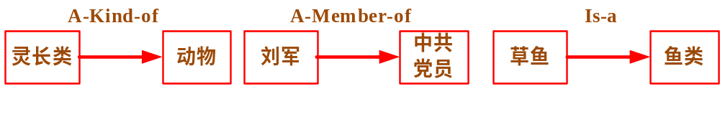
2.6.1 基本命题的语义网络表示
类属关系实例
注：在类属关系中，具体层的结点除了具有抽象层结点的所有属性外，还可以增加一些自己的个性。

Slide 57
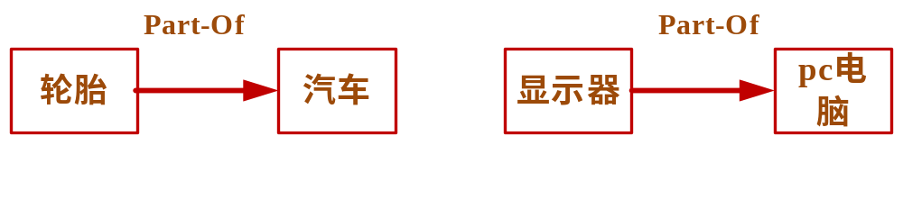
2.6.1 基本命题的语义网络表示
包含关系
包含关系也称为聚类关系，是指具有组织或结构特征的“部分与整体”之间的关系。
注：它和类属关系的最主要的区别就是包含关系一般不具备属性的继承性。
常用的包含关系的有：
Part_of：表示一个事物是另一个事物的一部分
包含关系实例

Slide 58
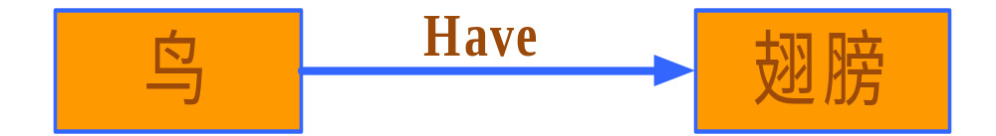
2.6.1 基本命题的语义网络表示
属性关系
属性关系是指事物和其属性之间的关系。
常用的属性的关系有：
Have：表示一个结点具有另一个结点所描述的属性
Can：表示一个结点能做另一个结点的事情
例：鸟有翅膀
属性关系实例

Slide 59
2.6.1 基本命题的语义网络表示
位置关系
位置关系是指不同事物在位置方面的关系。
常用的位置关系：
Located-on: 一物在另一物之上
Located-at: 一物在何位置
Located-under: 一物在另一物之下
Located-inside: 一物在另一物之中
Located-outside: 一物在另一物之外

Slide 60
2.6.1 基本命题的语义网络表示
相近关系
相近关系是指不同事物在形状、内容等方面相似和接近。
常用的相近关系：
Similar-to: 相似
Near-to: 接近

Slide 61
2.6.1 基本命题的语义网络表示
时间关系
时间关系是指不同事件在其发生时间方面的先后关系。
常用的时间关系有：
Before：表示一个事件在一个事件之前发生
After：表示一个事件在一个事件之后发生。
例如：香港回归之后，澳门也会回归了。

Slide 62
2.6.1 基本命题的语义网络表示
因果关系
因果关系是指由于某一事件的发生而导致另一事物的发生，适合表示规则性知识。
通常用If-then联系表示两个结点之间的因果关系，其含义是“如果……，那么……”。
例如，“如果天晴，小明骑自行车上班”，
If-then
小明骑自行车上班
天晴
因果关系实例

Slide 63
2.6.1 基本命题的语义网络表示
组成关系
组成关系一种一对多的联系，用于表示某一事物由其它一些事物构成。
通常用Compsoed-of联系表示。Compsoed-of联系所连接的结点间不具备属性继承性。
例如，“整数由正整数、负整数和零组成” 。
正整数
Compsoed-of
与
整数
零
负整数
组成关系实例

Slide 64
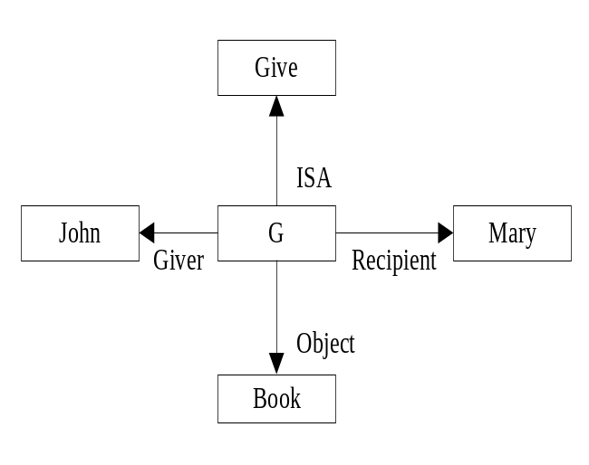
2.6.2连接词在语义网络中的表示
l.合取
把多元关系转化为二元关系的合取。
例如，图给出了“John gives Mary a book.”的语义网络表示。图中结点为“与”结点，与G结点相连的Giver、Recipient及Book三个连接构成合取关系。

Slide 65
2.6.2 连接词在语义网络中的表示
多元逻辑关系
例如AC米兰队和国际米兰队在一场足球比赛中的成绩为0：1，逻辑表示法为SCORE( AC-MILAN, INTER-MILAN, 0:1),可以通过加入附加结点的办法将其改成语义网络表示法，其根本方法是将多元关系表示成二元关系的组合或合取。

Slide 66
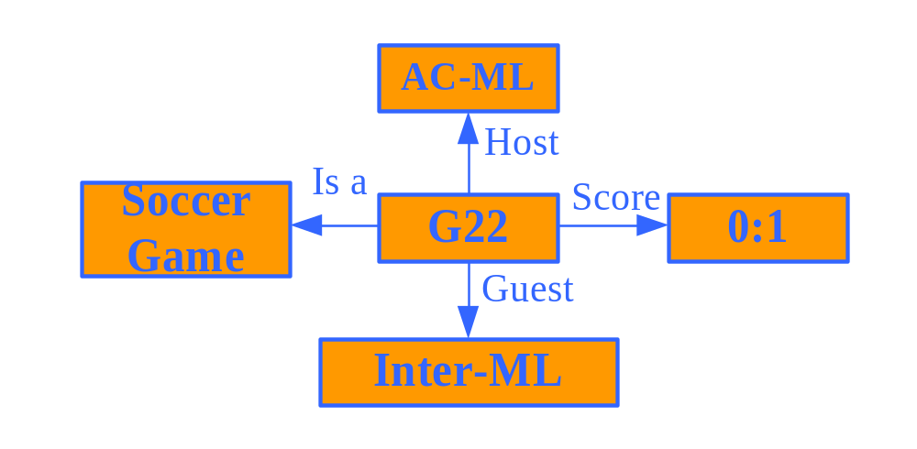
2.6.2 连接词在语义网络中的表示
本例通过加入附加结点G22。
多元逻辑关系语义网络实例
从图中可以看出，原来的多元关系都变成了G22结点属性。

Slide 67
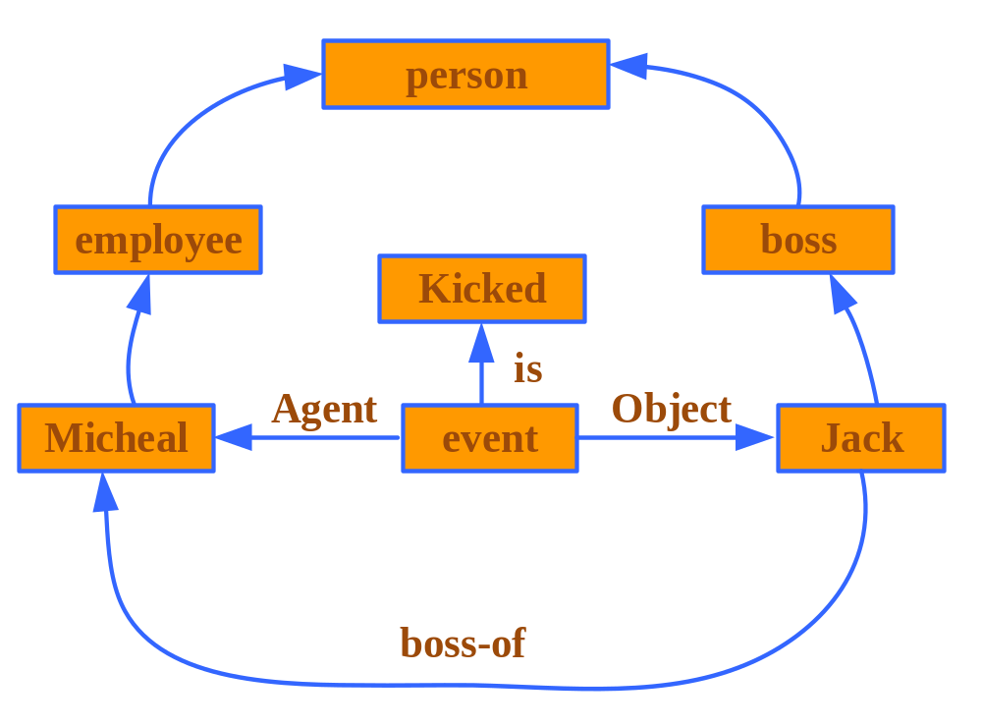
2.6.2 连接词在语义网络中的表示
例：Micheal is an employee and Jack is his boss. Someday Micheal kicked his boss.
语义描述：

Slide 68
从语句角度来考察语义网。如
小王送给小李一本书。
图中，其中S代表整个语句。称为是自然语言语句的深层结构表示。
S
giver
recipient
送书
小李
小王
object
书
表示语句(或事件)关系的语义网络

Slide 69
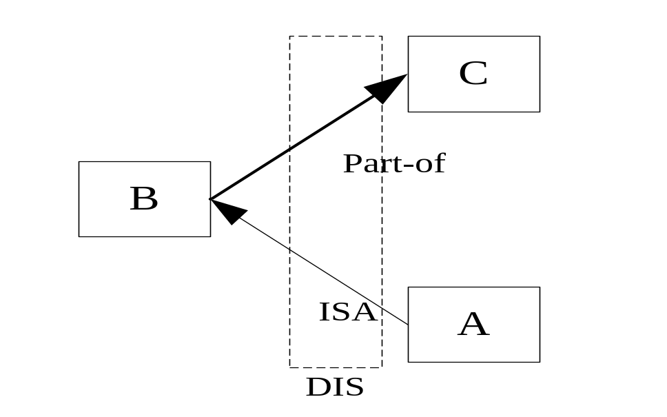
2.析取
如果不加标志，就表示连接之间的关系是合取关系，而对析取、否定和蕴涵关系，都加有标志。在连接上加注DIS析取界限来表示析取关系。如：
ISA(A，B)∨Part-of(B，C)

Slide 70
表示方法—语义网络表示法
语义网络表示知识的方法及步骤
1．事实性知识的表示
对于一些简单的事实，例如“鸟有翅膀”，“轮胎是汽车的一部分”，这里要描述这些事实需要两个结点，用前面给出的基本语义联系或自定义的基本语义联系就可以表示了。
对于稍微复杂一点的事实，比如在一个事实中涉及到多个事物时，如果语义网络只被用来表示一个特定的事物或概念，那么当有更多的实例时，就需要更多的语义网络，这样就使问题复杂化了。

Slide 71
表示方法—语义网络表示法
通常把有关一个事物或一组相关事物的知识用一个语义网络来表示。
例如，用一个语义网络来表示事实“苹果树是一种果树，果树又是树的一种，树有根、有叶而且树是一种植物”。
这一事实涉及“苹果树”、“果树”和“树”这3个对象，树两个属性“有根”、“有叶”。

Slide 72
表示方法—语义网络表示法
首先建立“苹果树”结点，为了进一步说明苹果树是一种果树，增加一个“果树”结点，并用AKO联系连接着两个结点。
为了说明果树是树的一种，增加一个“树”结点，并用AKO联系连接着两个结点。
为了进一步描述树 “有根”、“有叶”的属性，引入两个 “根”结点和“叶”结点，并分别用HAVE联系与“树”结点连接。这个事实可用如图所示的语义网络表示。

Slide 73
表示方法—语义网络表示法
叶
HAVE
AKO
AKO
HAVE
苹果树
果树
树
根
AKO
植物
有关苹果树的语义网络

Slide 74
表示方法—语义网络表示法
2.情况、动作和事件的表示
为了描述那些复杂的知识，在语义网络的知识表示法中，通常采用引进附加结点的方法来解决。西蒙（Simon）在提出的表示方法中增加了情况结点、动作结点和事件结点，允许用一个结点来表示情况、动作和事件。

Slide 75
表示方法—语义网络表示法
（1）情况的表示
在用语义网络表示那些不及物动词表示的语句或没有间接宾语的及物动词表示的语句时，如果该语句的动作表示了一些其它情况，如动作作用的时间等，则需要增加一个情况结点用于指出各种不同的情况。
例如：用语义网络表示知识“请在2006年6月前归还图书”。这条知识只涉及到一个对象就是“图书”，它表示了在2006年6月前“归还”图书这一种情况。为了表示归还的时间，可以增加一个“归还”结点和一个情况结点，这样不仅说明了归还的对象是图书，而且很好地表示了归还图书的时间。

Slide 76
表示方法—语义网络表示法
（1）情况的表示
其语义网络表示如图：
图书
Object
AKO
Before
情况
归还
2006年6月
带有情况结点的语义网络

Slide 77
表示方法—语义网络表示法
（2）动作的表示
有些表示知识的语句既有发出动作的主体，又有接受动作的客体。在用语义网络表示时，可以增加一个动作结点用于指出动作的主体和客体。
例如：用语义网络表示知识“校长送给李老师一本书”。这条知识只涉及到两个对象就是“书”和“校长”，为了表示这个事实，增加一个“送给”结点。
书
客体2
主体
客体1
校长
送给
李老师
带有动作结点的语义网络

Slide 78
表示方法—语义网络表示法
（3）事件的表示
如果要表示的知识可以看成是发生的一个事件，那么可以增加一个事件结点来描述这条知识。
例如：用语义网络表示知识“中国队与日本队两国的国家足球队在中国进行一场比赛，结局的比分是3 ：2”。
体育比赛
AKO
中国国家足球队
主队
足球赛
结局
3：2
客队
日本国家足球队
带有事件结点的语义网络

Slide 79
表示方法—语义网络表示法
3．连词和量词的表示
在稍微复杂一点的知识中，经常用到象“并且”、“或者”、“所有的”、“有一些”等这样的联结词或量词，在谓词逻辑表示法中，很容易就可以表示这类知识。而谓词逻辑中的连词和量词可以用语义网络来表示。因此，语义网络也能表示这类知识。

Slide 80
表示方法—语义网络表示法
（1）合取与析取的表示
当用语义网络来表示知识时，为了能表示知识中体现出来的“合取与析取”的语义联系，可通过增加合取结点与析取结点来表示。
只是在使用时要注意其语义，不应出现不合理的组合情况。
例如：对事实“参观者有男有女，有年老的，有年轻的”，可用如图所示的语义网络表示。其中，A、B、C、D分别代表4种情况的参观者。

Slide 81
表示方法—语义网络表示法
人
ISA
参观者
部分
部分
部分
部分
A
B
C
D
状态
状态
状态
与
状态
或
或
男
女
年老
年轻
具有合取与析取关系的语义网络

Slide 82
表示方法—语义网络表示法
（2）存在量词与全称量词的表示
在用语义网络表示知识时，对存在量词可以直接用“是一种”、“是一个”等语义关系来表示。
对全称量词可以采用亨德里克(G .G .Hendrix)提出的语义网络分区技术来表示，该技术的基本思想是：把一个复杂的命题划分成若干个子命题，每个子命题用一个简单的语义网络来表示，称为一个子空间，多个子空间构成一个大空间。每个子空间看作是大空间中的一个结点，称为超结点。空间可以逐层嵌套，子空间之间用弧相互连接。

Slide 83
表示方法—语义网络表示法
例如，对事实“每个学生都学习了一门外语”，可用如图所示的语义网络表示。
GS
学生
学习
外语
是一个
是一个
是一种
是一种
F
主体
客体
g
s
r
p
具有全称变量的语义网络

Slide 84
表示方法—语义网络表示法
用语义网络表示知识的步骤如下：
（1）确定问题中所有对象和每个对象的属性。
（2）确定所讨论对象间的关系。
（3）根据语义网络中所涉及的关系，对语义网络中的结点及弧进行整理，包括增加结点、弧和归并结点等。
  ① 在语义网络中，如果结点中的联系是ISA、AKO、AMO等类属关系，则下层结点对上层结点具有属性继承性。整理同一层结点的共同属性，并抽出这些属性，加入上层结点中，以免造成信息冗余。

Slide 85
表示方法—语义网络表示法
  ② 如果要表示的知识中含有因果关系，则增加情况结点，并从该结点引出多条弧将原因结点和结果结点连接起来。
  ③ 如果要表示的知识中含有动作关系，则增加动作结点，并从该结点引出多条弧将动作的主体结点和客体结点连接起来。
  ④ 如果要表示的知识中含有“与”和“或”关系时，可在语义网络中增加“与”结点和“或”结点，并用弧将这些“与”、“或”与其它结点连接起来表示知识中的语义关系。

Slide 86
表示方法—语义网络表示法
  ⑤ 如果要表示的知识是含有全称量词和存在量词的复杂问题，则采用前面介绍的亨德里克(G .G .Hendrix)提出的语义网络分区技术来表示。
  ⑥ 如果要表示的知识是规则性的知识，则应仔细分析问题中的条件与结论，并将它们作为语义网络中的两个结点，然后用IF-THEN弧将它们连接起来。
（4）将各对象作为语义网络的一个结点，而各对象间的关系作为网络中各结点的弧，连接形成语义网络。

Slide 87
表示方法—语义网络表示法
语义网络知识表示举例
例：用语义网络表示下列命题：
（1）猪和羊都是动物；
（2）猪和羊都是哺乳动物；
（3）野猪是猪，但生长在森林中；
（4）山羊是羊，头上长着角；
（5）绵羊是一种羊，它能生产羊毛。

Slide 88
表示方法—语义网络表示法
解题分析：
问题涉及的对象有猪、羊、动物、哺乳动物、野猪、山羊、绵羊、森林、羊毛、角等。
然后分析它们之间的语义关系，“动物”和“哺乳动物”、“哺乳动物”和“猪”、“哺乳动物”和“羊”、“羊”和“山羊”及“绵羊”、“野猪”和“猪”之间的关系是“是一种”的关系，可用AKO来表示。“山羊”和“头上有角” 之间是一种属性关系，可用IS来描述；“绵羊”和“羊毛”之间是一种属性关系，可用HAVE来描述；“野猪”和“森林”之间是位置关系，可用Locate-at来表示。

Slide 89
表示方法—语义网络表示法
动物
AKO
哺乳动物
AKO
AKO
羊
猪
AKO
AKO
AKO
山羊
绵羊
野猪
IS
HAVE
Locate-at
头上有角
羊毛
森林
有关猪和羊的语义网络

Slide 90
表示方法—语义网络表示法
例：用语义网络表示下列知识：
教师张明在本年度第二学期给计算机应用专业的学生讲授“人工智能”这一门课程。

Slide 91
表示方法—语义网络表示法
解题分析：
问题涉及的对象包括：教师、张明、学生、计算机应用、人工智能、本年度第二学期等。
确定各对象间的关系。“张明”与“教师”之间是一种类属关系，可用ISA表示；“学生”和“计算机应用”间的关系是一种属性关系可以用Major表示。“张明”、“学生”和“人工智能”则是通过“讲课”这一动作联系在一起。从上面的分析可知，必须增加一个动作结点“讲课”，“张明”是这一动作的主体，而“学生”和“人工智能”是这一动作的两个客体。“本年度第二学期”则是这个动作的作用时间，属于一种时间关系。因此，通过增加这个动作结点“讲课”将网络中的各结点联系起来了。由“讲课”结点引出的弧不仅指出了讲课的主体和客体，还指出了讲课的时间。

Slide 92
表示方法—语义网络表示法
通过分析可得其对应的语义网络图：
人工智能
客体2
IS-A
主体
客体1
Major
教师
张明
讲课
学生
计算机应用
During
AKO
本年度第二学期
时间
有关讲课的语义网络

Slide 93
2.6.3 语义网络的推理
匹配和继承
根据待求问题的要求构造一个网络片断；
在知识库中查找可与之匹配的语义网络；
当网络片断中的询间部分与知识库中的某网络结构匹配时，则与询问处匹配的事实，就是问题的解。

Slide 94
如，要通过苹果语义网络查询富士苹果有什么特点。
可先构造如下图所示的一个网络片段。然后，使其与知识库中的语义网络进行匹配。
匹配后x的值应为"脆甜"。
苹果
AKO
特点
富士
X
语义网络片段

Slide 95
例如要问:吃富士苹果对人的健康有何意义?
那么，通过上述网络片断不能直接获得答案，这时，就需沿着边“AKO”一直搜索到节点“水果”，由水果的“富营养”性，通过特性继承便得到富士苹果也富营养。

Slide 96
2.6.3 语义网络的推理
在语义网络知识表达方法中，没有形式语义，也就是说，和谓词逻辑不同，对所给定的表达表示什么语义没有统一的表示法。
赋予网络结构的含义完全决定于管理这个网络的过程的特性。在已经设计出来的以语义网络为基础的系统中，它们各自采用不同的推理过程。但推理的核心思想无非是继承和匹配。

Slide 97
2.6.4 语义网络表示的特点
优点：
◇ 结构性：语义网络把事物的属性以及事物间的各种语义联系显式地表现出来，是一种结构化的知识表示法。
在这种方法中，下层结点可以继承、新增和变异上层结点的属性，从而实现信息共享。
◇ 联想性：着重强调事物间的语义联系，体现了人类思维的联想过程。
◇ 自索引性：语义网络表示把各结点之间的联系以明确、简洁的方式表示出来，通过与某一结点连接的弧很容易找出相关信息，而不必查找整个知识库，可以有效地避免搜索时的组合爆炸问题。

Slide 98
2.6.4 语义网络表示的特点
◇ 自然性：是一种直观的知识表示方法，符合人们表达事物间关系的习惯，而且把自然语言转换成语义网络也较为容易。
缺点：
◇ 推理规则不十分明了。
◇ 表达范围有限，一旦结点个数太多，网络结构复杂，推理就难以进行。

Slide 99
作业
2.49 用语义网络表示下列知识：
(1)我是一个人。
(2)我拥有我的计算机。
(3)我的计算机的拥有者是我。
(4)我的计算机是英特尔奔腾5。
(5)英特尔奔腾5是微机。
(6)微机是计算机。
(7)英特尔奔腾5包括硬盘、显示器、微处理器、内存。
(8)硬盘、显示器、微处理器、内存是英特尔奔腾5的组成部分。

Slide 100
作业
2.50 用语义网络表示下列命题：
(1)树和草都是植物。
(2)树和草都有根、有叶。
(3)水草是草，且长在水中。
(4)果树是树，且会结果。
(5)苹果树是果树中的一种，它结苹果。

